Slide 1
Windows client Uke 4

Slide 2
Managing windows
En av oppgavene man kan komme opp i som IT ansvarlig er å konfigurere og tilpasse Windows installasjonen. Det er vanlig å gjøre gjennom GPO og ved hjelp av en Windows Server, men det går også an å gjøre det lokalt på maskinen.
Det lønner seg uansett å ha kjennskap til de forskjellige funksjonene og hvordan de påvirker en maskin selv om man evt bruker GPO for å sette dem.
Det vanligste hjelpemiddelet på Windows er control panel. Her kan man konfigurere alle underelementer i Windows.

Slide 3
Desktop environment
Når man først installerer Windows er desktop ganske tom, og det er vanlig at brukeren selv tilpasser den etter sitt behov for å kunne jobbe mest mulig effektivt.
Det er endel innebygde standardfunksjoner og applikasjoner som medfølger Windows, blant annet Calculator, Cortana, Maps, Edge, Onedrive, Microsoft Store, Paint, Wordpad o.l. De er med for å kunne gi grunnleggende støtte for alle typer arbeid.
I tillegg kan man konfigurere oppgavelinjen ved å høyreklikke på den.
Praktisk: Sjekk ut de forskjellige funksjonene man kan konfigurere på Taskbar, og få et forhold til dem.

Slide 4
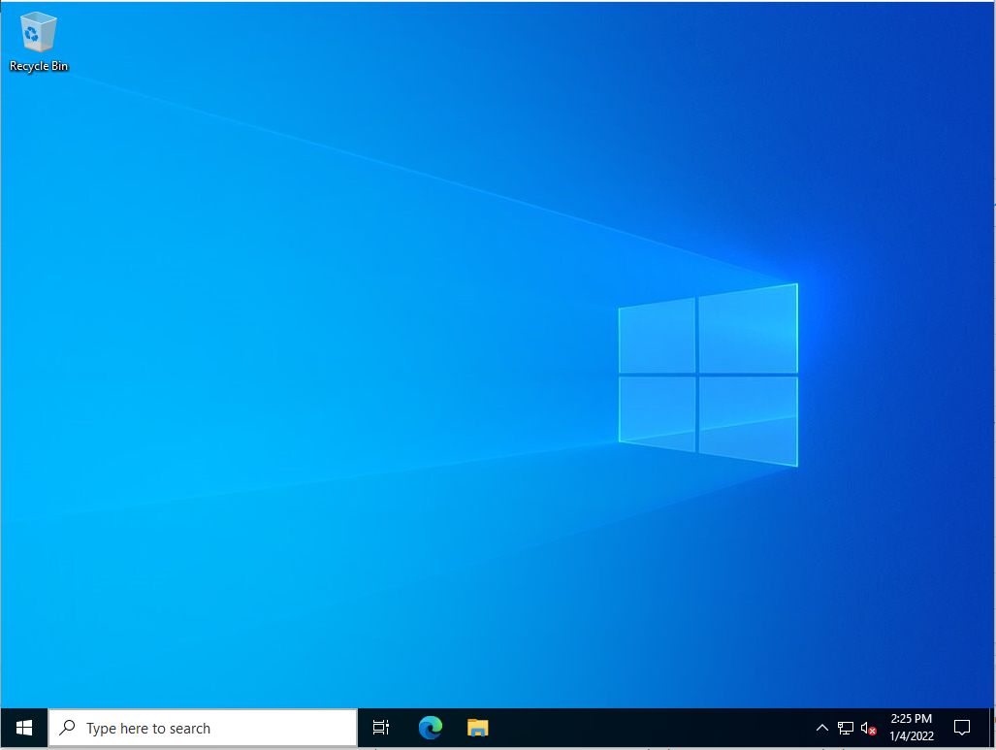
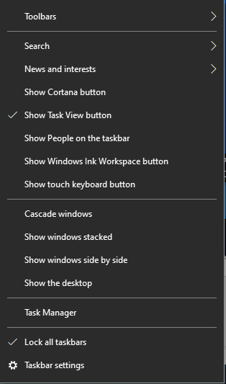

Slide 5
Desktop environment
Andre kjekke hjelpemidler:
Snipping Tool, for å klippe ut deler av skjermbilde du ser på. Utmerket for dokumentasjon. Snarvei Shift + Win + S.
Sticky Notes, Post-It lapper som man kan henge på desktopen for å minne seg selv på ting.
Settings. En av de store. Her kan man konfigurere system, devices, nettverk, personligjøring.

Slide 6
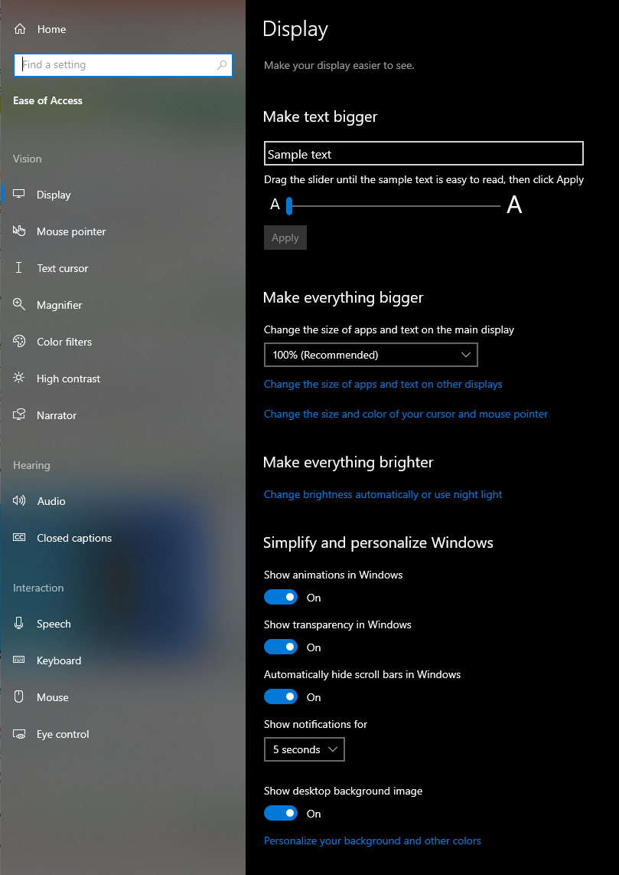
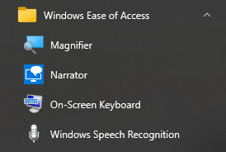
Ease of access
Ease of Access består av hjelpemidler for å tilrettelegge for Windows brukere med syn, hørsel eller berøringsvansker. Kan nåes fra System-Ease of Access, eller fra noen utvalgte snarveier under startmenyen
Disse funksjonen kan gjøre en hel masse endringer med utseendet til Windows. Prøv å leke litt med dem for å øke forståelse!

Slide 7
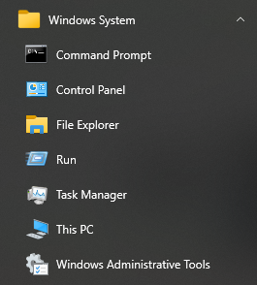
Windows system utilities
Under Startmenyen og Windows System finner vi appene vi vanligvis bruker til å kjøre og konfigurere Windows opsjoner.

Slide 8
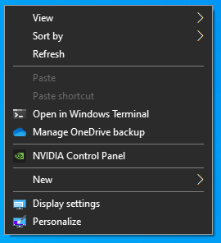
Configuring Personalization
For å skifte utseende på desktopen sin kan man høyreklikke på bakgrunnen og velge Personalize.
Alternativt kan man gå på «Settings» og på Personalization
Man kan stille på flere valg, som f.eks Bakgrunnsbilde, Farger, Låst Skjerm innstillinger, Thema, Skjermsparer og andre småting.
Prøv å kikk litt på de forskjellige innstillingene på din Windows Maskin. Endringer av disse krever en aktivert Windows.

Slide 9
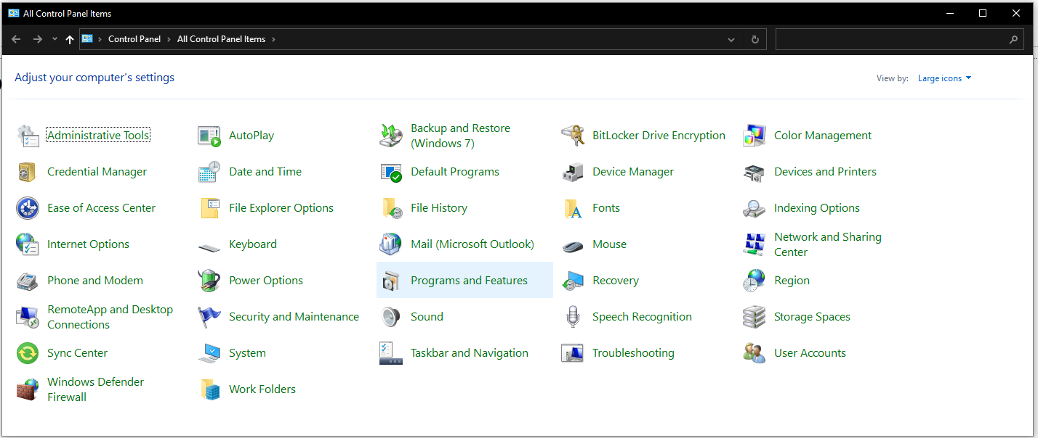
Kontrollpanel
Kontrollpanel er et samlingsted for verktøy vi bruker for å konfigurere Windows

Slide 10
System
En av de vanligste tingene man konfigurerer i et produksjonsmiljø.
Her kan du sette maskinnavn, hvilket domene maskinen skal tilhøre og ting som produktnøkkel for Windows.
Prøv å skifte navn på maskinen, og endre mengden Virtuellt minne den er tildelt (s. 221)

Slide 11
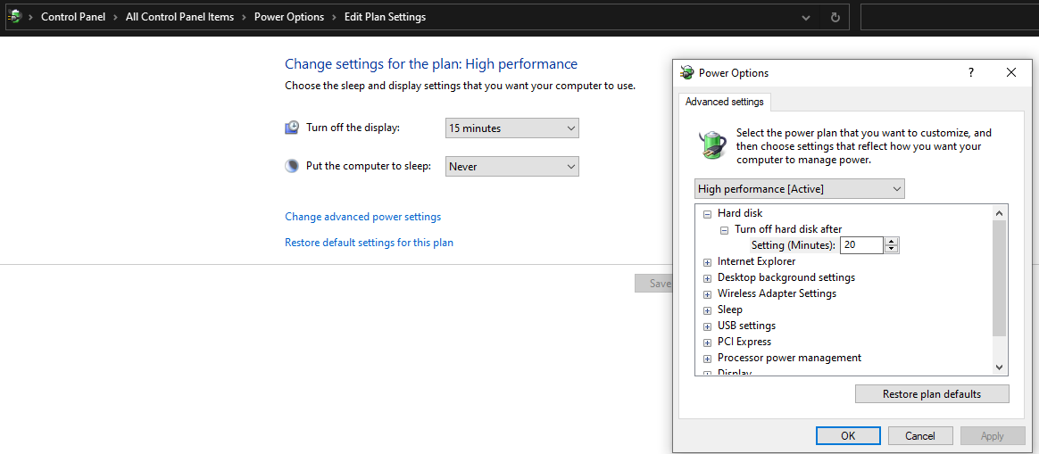
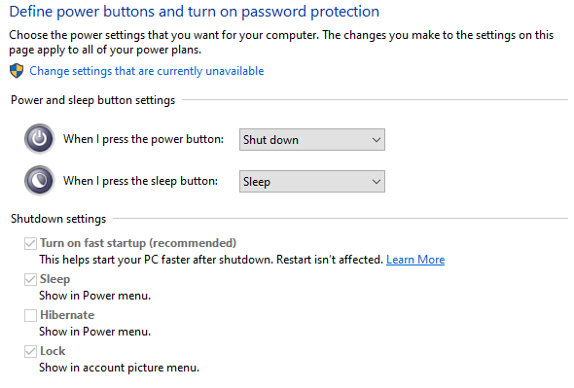
Power Policies
Under konfigurering av Power Policies kan man konfigurere strøminnstillinger både for Laptops og Desktops. Disse stiller i hovedsak når maskin og skjerm går i dvale, men også hvor mye strøm som prioriteres til forskjellige komponenter.
Her kan man også konfigurere hva som skjer når man trykker på strømknappen.

Slide 12
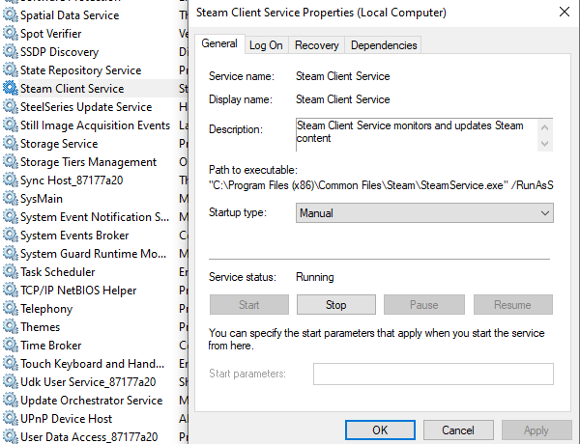
Managing Windows services
En som utfører en spesifik fService, eller «Tjeneste», er et program, en rutine/skript eller en prosess unksjon i operativsystemet.
Det kjører en haug med services i bakgrunnen når du starter Windows for at alt skal virke.
For å komme til Services kan vi gå via MMC, Søke etter Services, eller gå via Computer Managment
På Properties for hver service kan man konfigurere Startup type, Hvilken konto som skal kjøre servicen, hvordan den skal håndtere krasj og hvorvidt den er avhengig av andre servicer.
Gjennomfør øvelse 4.7 (s 237)

Slide 13
Configuring Internet browsers
Det er flere forskjellige sikkerhetsfunksjoner bygd inn i Windows 10 når man bruker IE eller Edge. Edge er den nyeste moderne nettleseren til Microsoft, og det bygger på den kjente Chromium motoren brukt i Google Chrome.
Windows har bygd sammen søkefunksjonen og Cortana med Edge, og gjør at man kan sømløst gå mellom å søke på datamaskinen lokalt eller på internett ved hjelp av søkevinduet.
ActiveX Filtering lar deg blokkere ActiveX kontroller på websider.
SmartScreen Filtering hjelper deg ved å beskytte deg mot phishing angrep, svindel og falske websider.
InPrivate browsing hindrer lagring av data på hvor du har vært på nett. Tilsvarer «Incognito» modus.

